Slide 1


Системный реестр. Просмотр, анализ и редактирование.
Тигранян Эдуард
Садеков Дмитри
С326

Slide 2

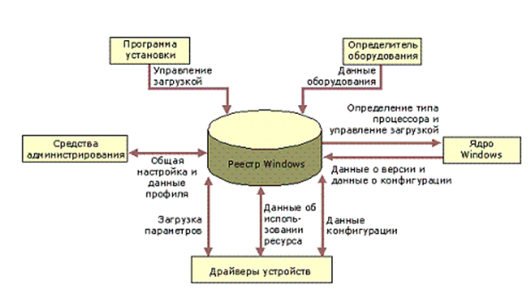
Определение и значение в Windows
Системный реестр - это база данных для хранения информации о параметрах и настройках компьютера в операционных системах Microsoft Windows.

Slide 3
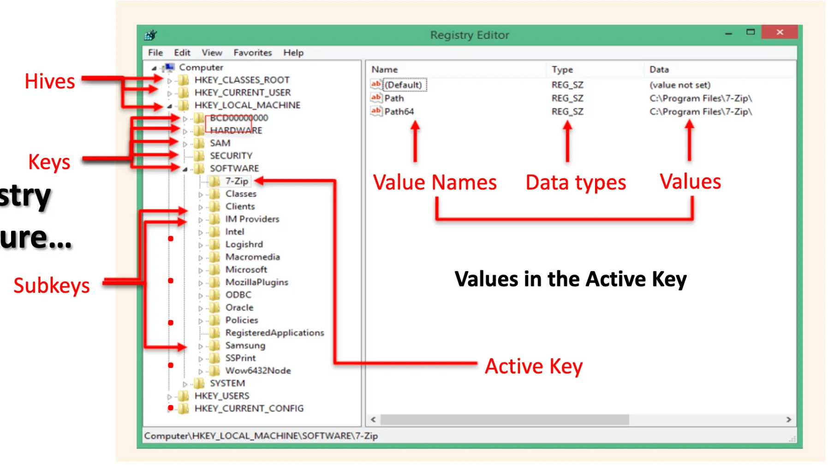
Структура реестра

Slide 4
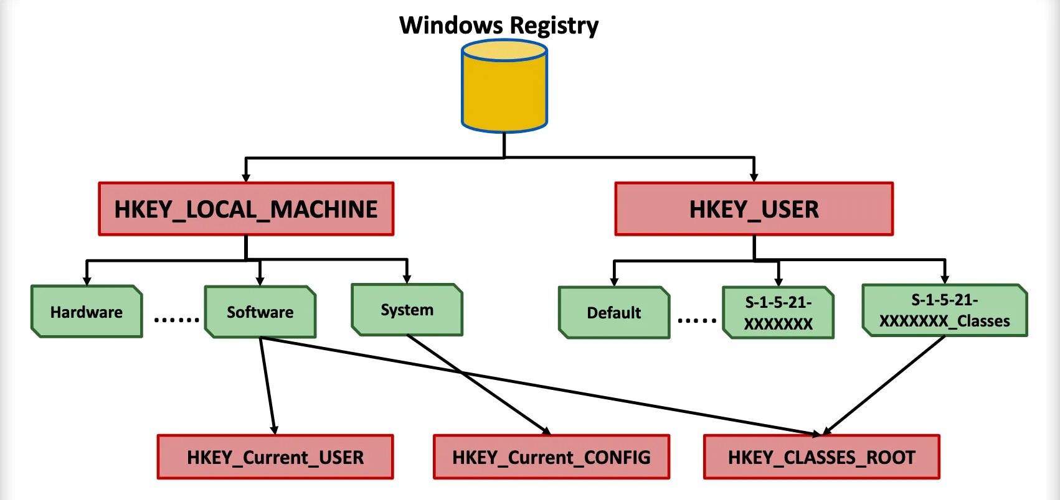
Структура реестра Windows

Slide 5
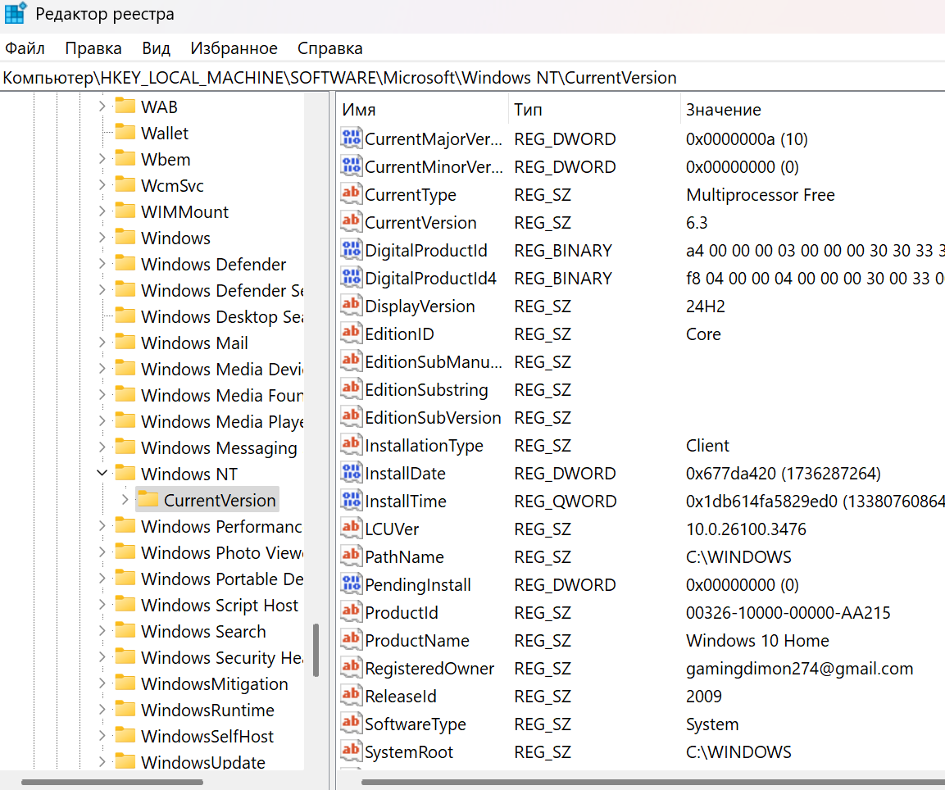
Пример
Просмотр информации о системе в
CurrentVersion
по пути:
C:\Windows\system32\config\SOFTWARE: Microsoft\Windows NT\CurrentVersion
_________

Slide 6
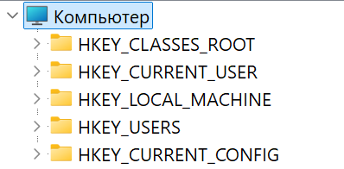
Основные разделы
HKEY_CURRENT_USER - хранит информацию о текущем пользователе
HKEY_USERS - хранит информацию о всех пользователях на устройстве
HKEY_LOCAL_MACHINE - хранит параметры конфигурации компьютера
HKEY_CLASSES_ROOT - управление ассоциациями файлов
HKEY_CURRENT_CONFIG - обеспечение доступа к текущей конфигурации оборудования

Slide 7
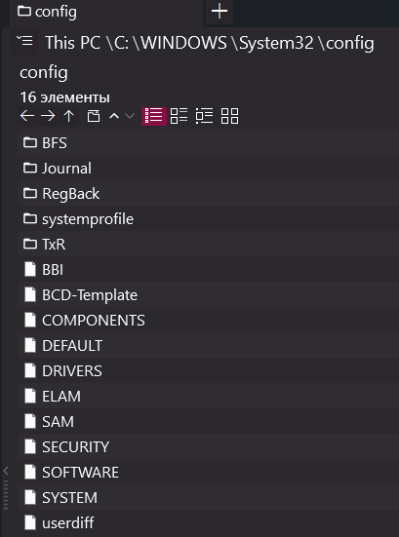
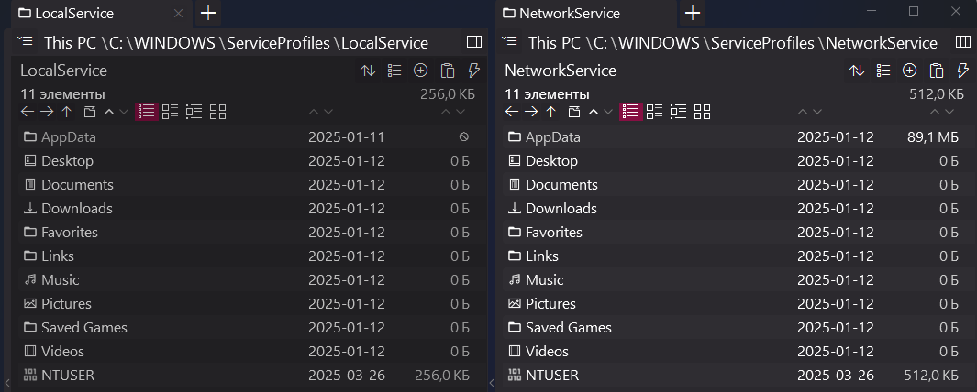
Расположение реестра в системе
Папка с профилями системных сервисов
Основные файлы реестра

Slide 8
СПАСИБО ЗА ВНИМАНИЕ

